Slide 1
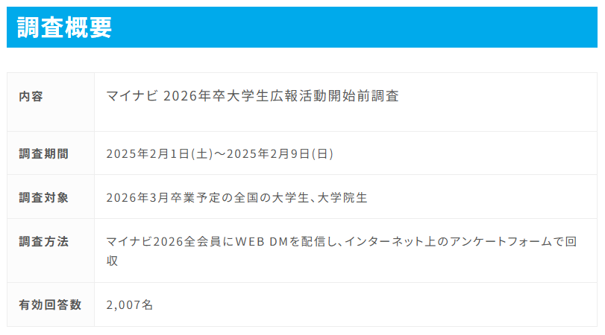
引用：マイナビキャリアリサーチLab https://career-research.mynavi.jp/

Slide 2
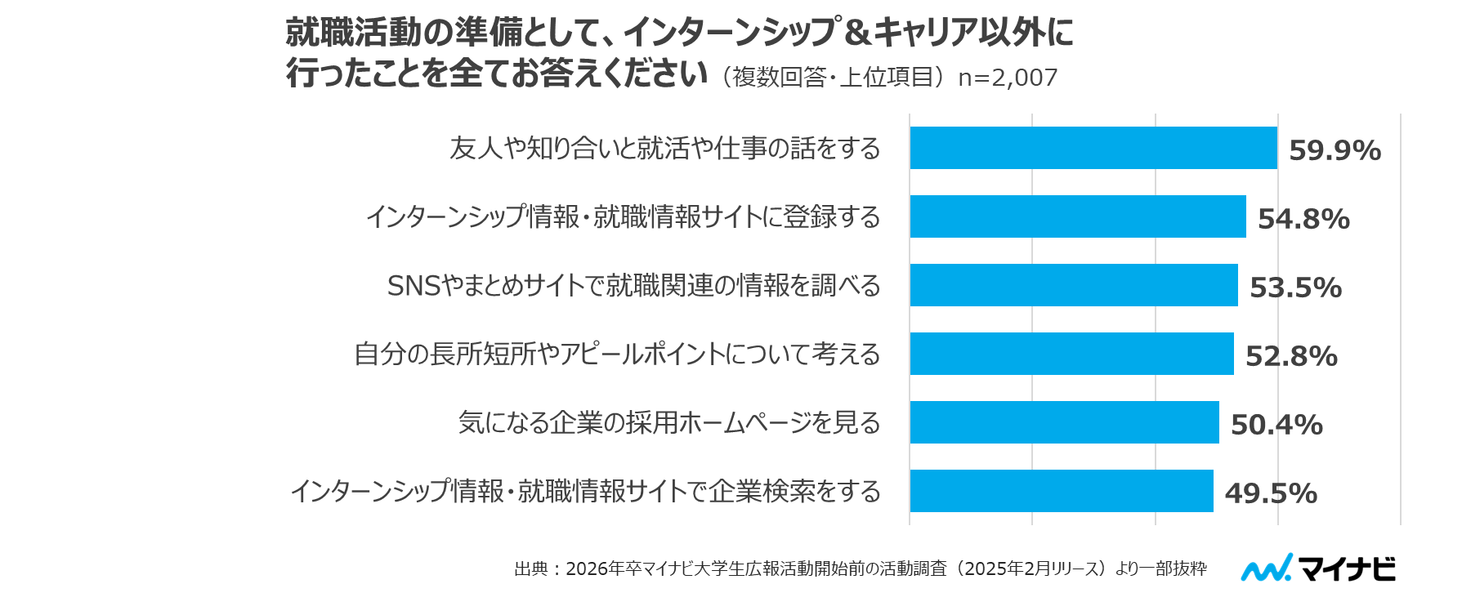
【2026年卒】学生調査
周囲との情報交換や企業情報の閲覧による情報収集、
自己分析などの活動が上位に見られた

Slide 3
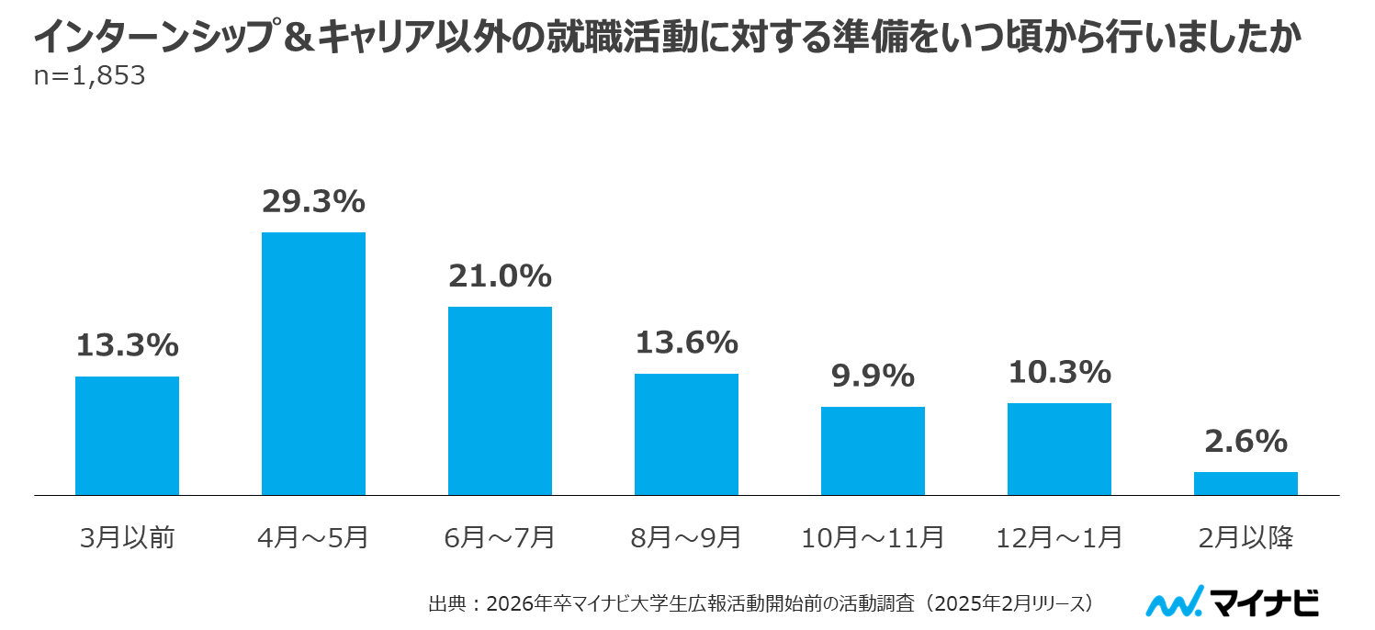
【2026年卒】学生調査
約7割の学生が9月までに
インターンシップ＆キャリア以外の就活準備を開始している

Slide 4
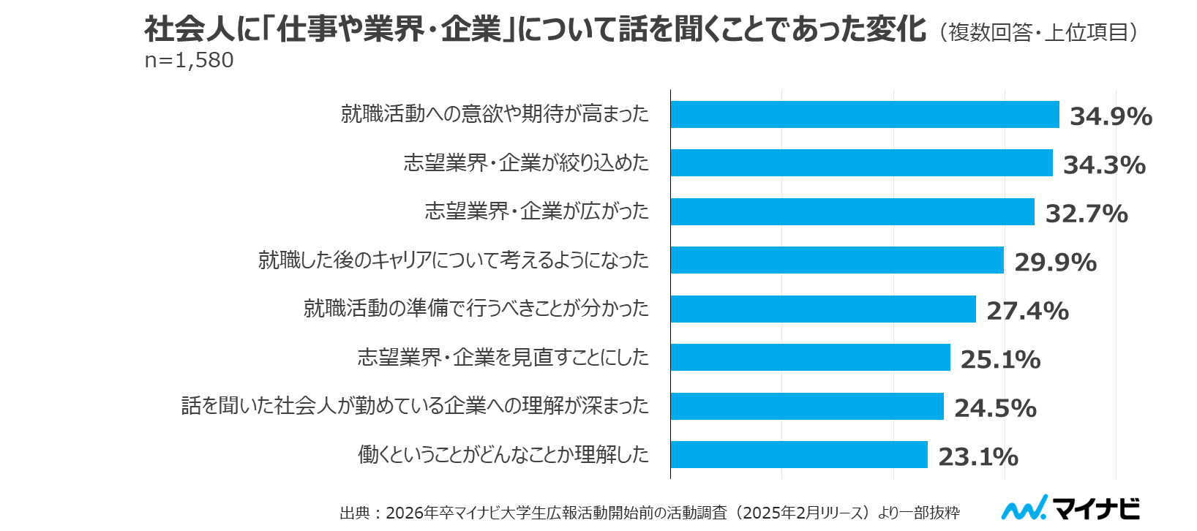
【2026年卒】学生調査
社会人に話を聞くことで、興味の幅が広がり、
就活やキャリアへの意欲を高めることにつながっている

Slide 5
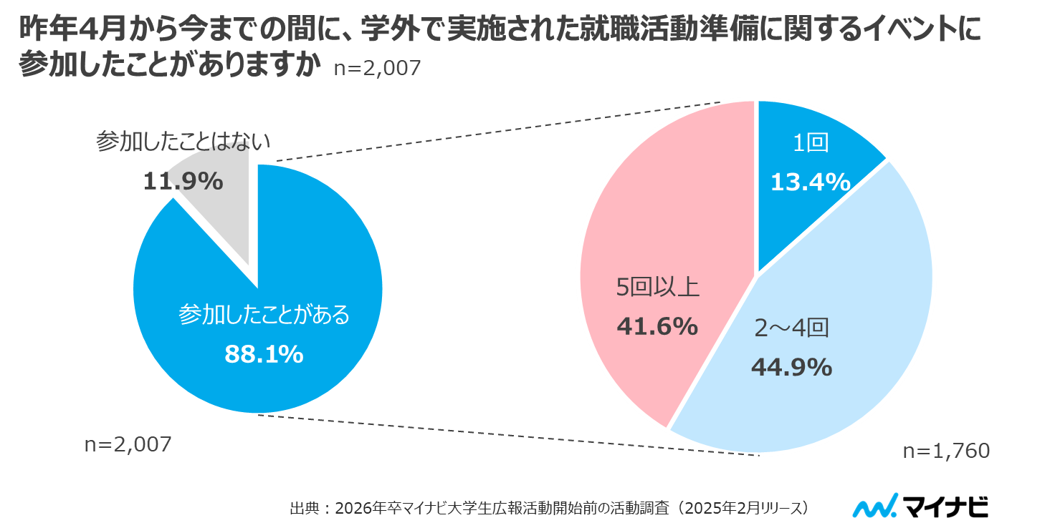
【2026年卒】学生調査
2月時点で、約88％の学生がイベントに参加経験あり
そのうち約87％（全回答学生の76％）が複数回参加している

Slide 6
【2026年卒】学生調査
2月時点で、約4割の学生が
既に就職活動に対する準備ができていると感じている

Slide 7
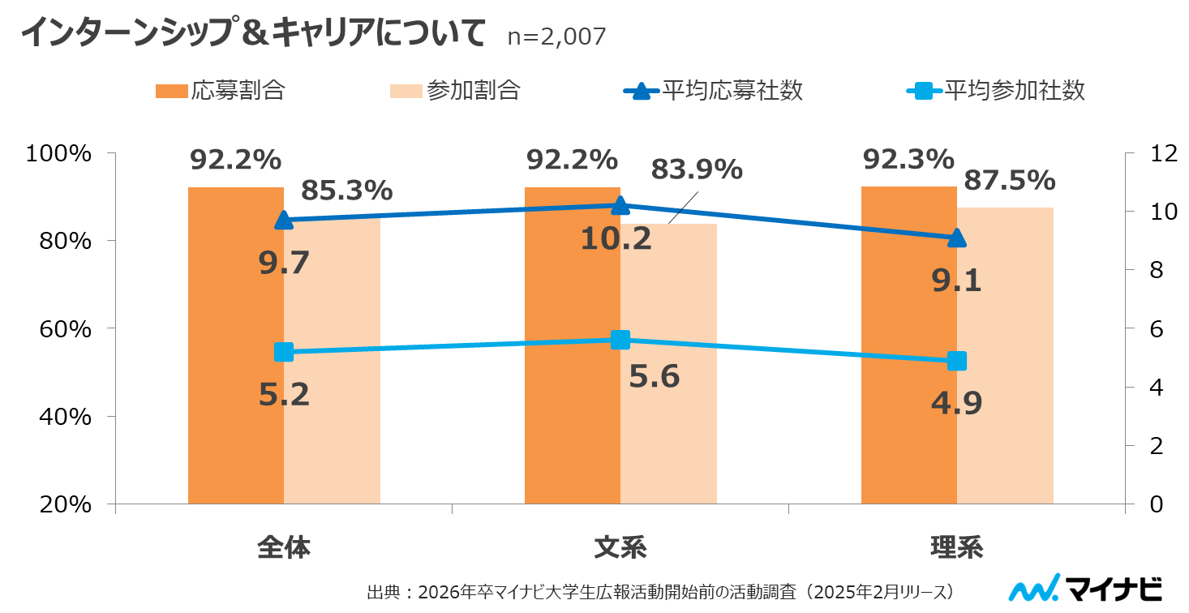
【2026年卒】学生調査
インターンシップ＆キャリアの応募率は92.2％
参加率は85.3％。平均参加社数は5.2社

Slide 8
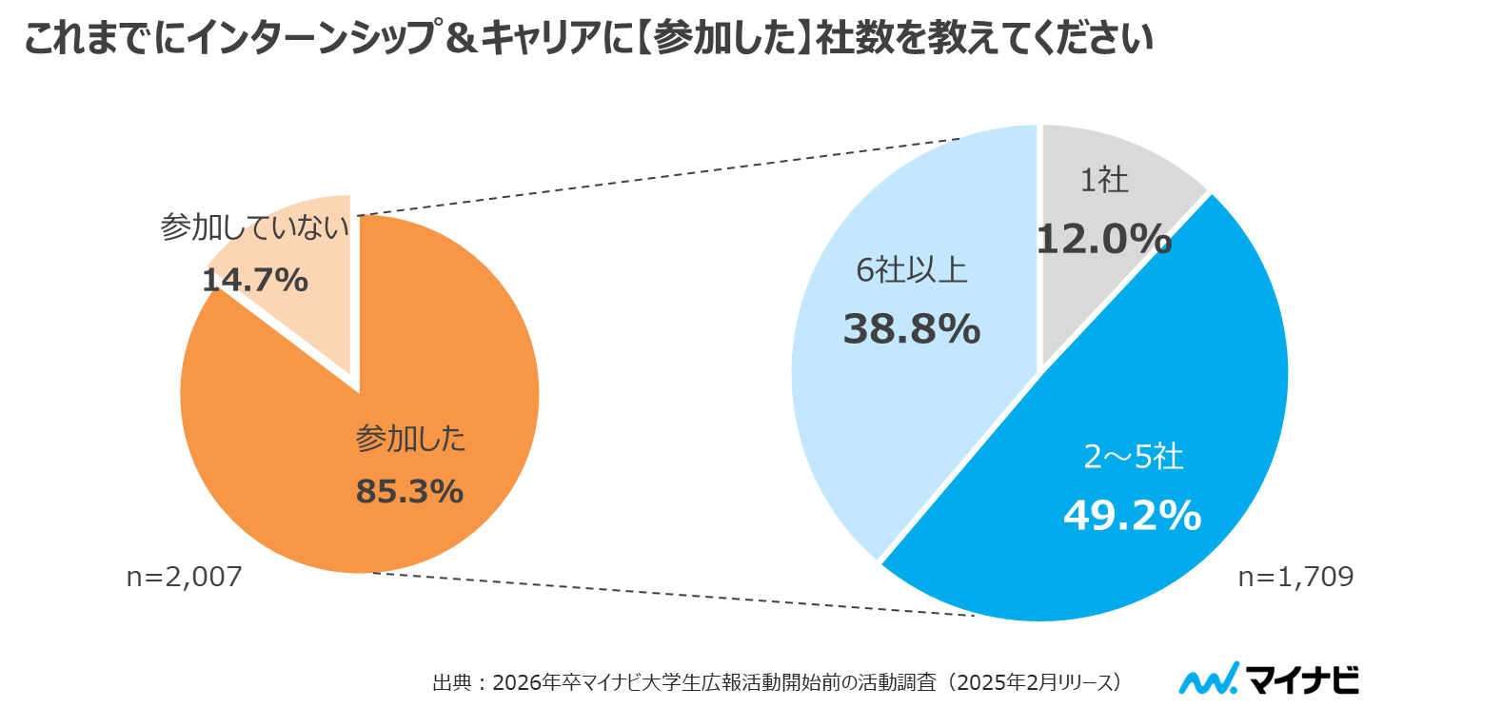
【2026年卒】学生調査
参加学生のうち88.0%（全回答学生の約75％）が
複数企業に参加している

Slide 9
【2026年卒】学生調査
選考落ちや日程、プログラムの選び方などが
不参加理由の上位に

Slide 10
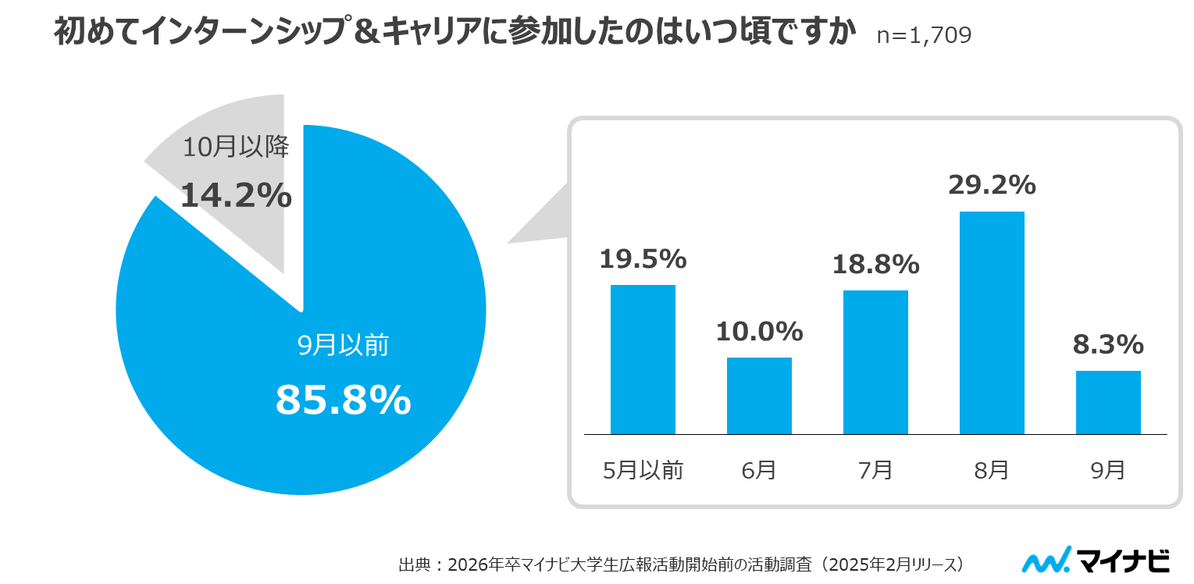
【2026年卒】学生調査
85％以上が9月以前に参加したと回答
多くの学生が夏までに開催されるプログラムに参加している

Slide 11
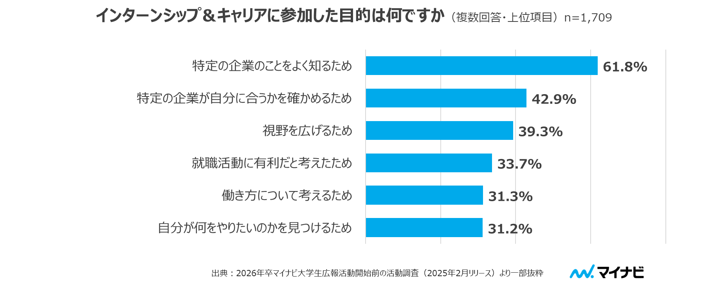
【2026年卒】学生調査
特定の企業への理解や相性を確かめるだけでなく
視野を広げたり、やりたいことを見つける目的なども上位に

Slide 12
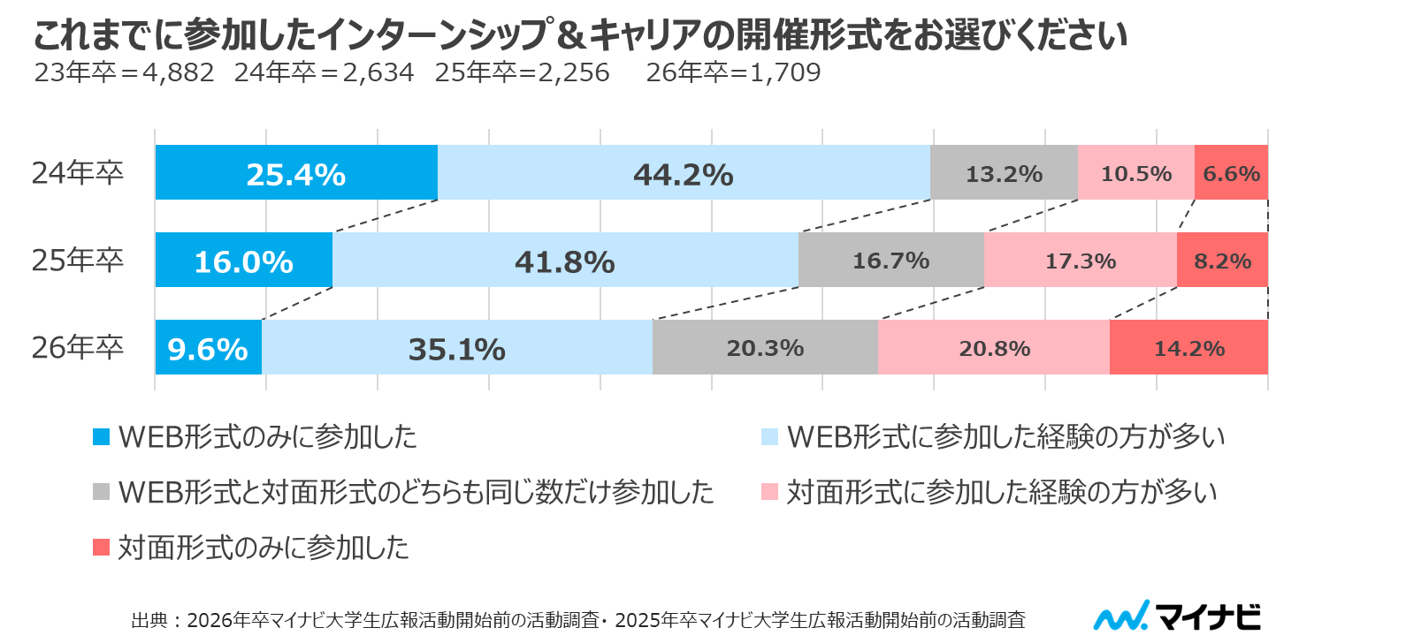
【2026年卒】学生調査
「WEB形式のみ」の参加は年々減少し、
「WEB・対面形式どちらも」・「対面形式」が増加傾向

Slide 13
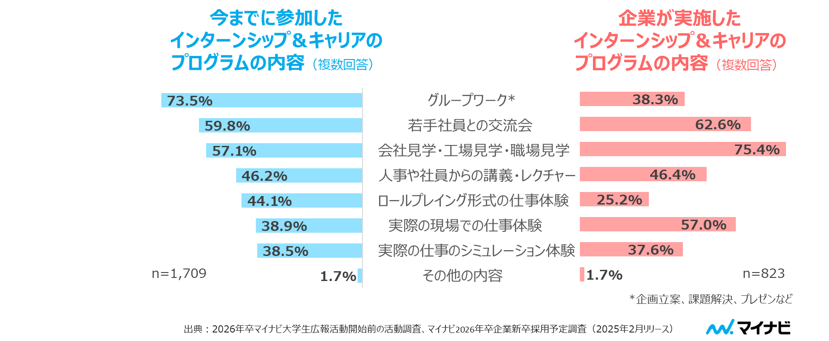
【2026年卒】学生調査
「会社・工場・職場見学」「実際の現場での仕事体験」など
企業のリアルがわかるプログラムの参加・実施が増加

Slide 14
【2026年卒】学生調査
今までにインターンシップ＆キャリアに参加した企業の選考を受ける予定はありますか n=1,709
出典：2026年卒マイナビ大学生広報活動開始前の活動調査（2025年2月リリース）
参加した全ての企業を受験すると回答したのは21.4％
参加と本選考受験は必ずしも一致しない

Slide 15
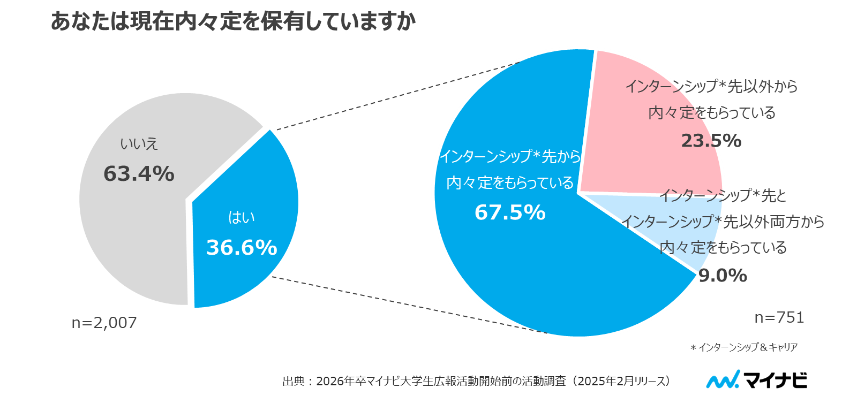
【2026年卒】学生調査
2月時点では、36.6％の学生が内々定を保有しており、
内訳ではインターンシップ＆キャリア先の比率が高い

Slide 16
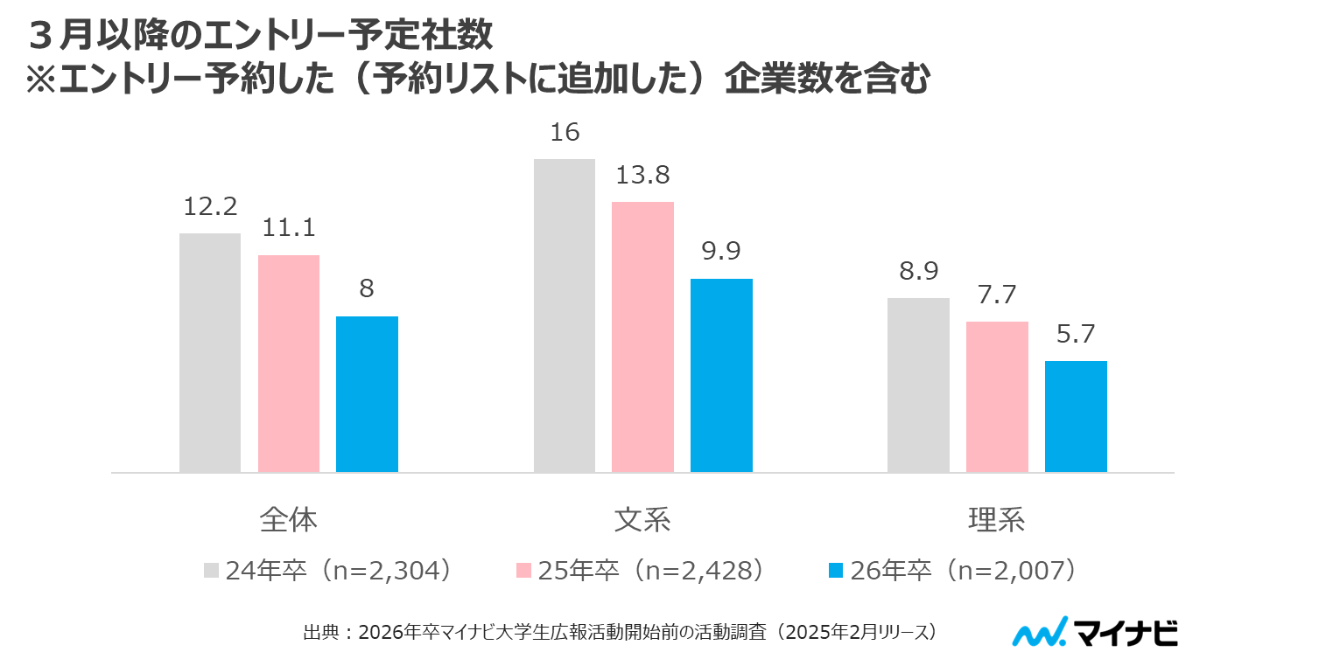
【2026年卒】学生調査
3月以降のエントリーは年々減少傾向の予想

Slide 17
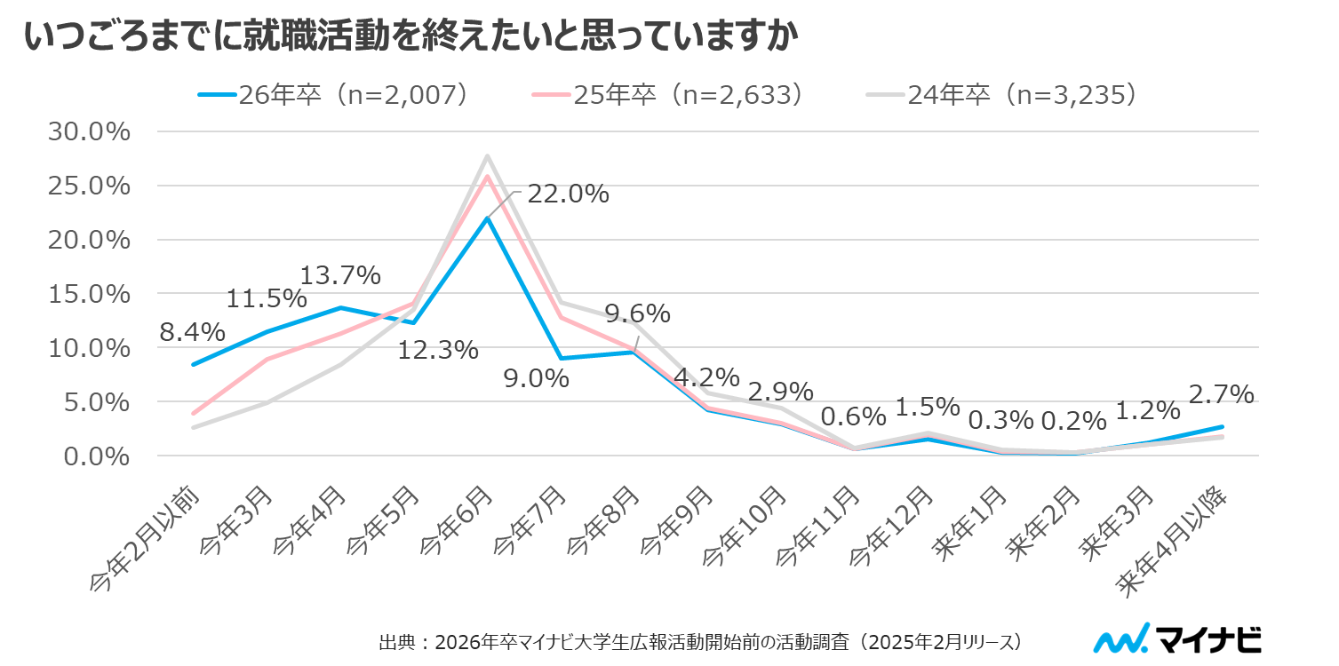
【2026年卒】学生調査
4月以前の割合が増加し前倒し傾向となるも、
ピークは例年と変わらず「6月」

